Slide 1
KELOMPOK 2
PREDIKSI PENJUALAN SUPERMARKET MENGGUNAKAN METODE SVM
REZA
SHERLY
WILLY
PERWIRA

Slide 2
Latar Belakang Masalah
Perkembangan teknologi dewasa ini membuat persaingan bisnis menjadi semakin ketat. Kebutuhan manusia yang semakin meningkat dan banyak, memungkinkan perkembangan bisnis ritel yang pesat. Dengan banyak perusahaan ritel, maka konsumen akan semakin selektif dalam memilih tempat untuk memenuhi kebutuhan sehari-hari. Tipe dalam bisnis ritel salah satunya adalah supermarket, dimana supermarket menarik para konsumen pada basis harga yang murah. Tipe dalam bisnis ritel salah satunya adalah supermarket, dimana supermarket menarik para konsumen pada basis harga yang murah.
Support Vector Machine (SVM) merupakan salah satu algoritma Machine learning yang paling terkenal untuk klasifikasi dan regresi (Maali dkk, 2013). Konsep dasar SVM sebenarnya merupakan kombinasi harmonis dari teori-teori komputasi yang telah ada puluhan tahun sebelumnya, seperti margin hyperplane dan pernah ada upaya merangkaikan komponen-komponen tersebut (Vapnik, 1999). Support Vector Machine (SVM) merupakan salah satu algoritma Machine learning yang paling terkenal untuk klasifikasi dan regresi (Maali dkk, 2013). Konsep dasar SVM sebenarnya merupakan kombinasi harmonis dari teori-teori komputasi yang telah ada puluhan tahun sebelumnya, seperti margin hyperplane dan pernah ada upaya merangkaikan komponen-komponen tersebut (Vapnik, 1999).
Berdasarkan latar belakang diatas, maka peneliti tertarik mengambil penelitian dengan tema yang berjudul Berdasarkan latar belakang diatas, maka peneliti tertarik mengambil penelitian dengan tema yang berjudul ” PREDIKSI PENJUALAN SUPERMARKET MENGGUNAKAN METODE SVM ”.Prediksi dengan metode SVM dirasa tepat untuk memprediksi data penjualan supermarket ini.

Slide 3
Metode SVM
Support Vector Machine (SVM) adalah salah satu metode yang biasa digunakan untuk klasifikasi dan regresi. Berdasarkan jurnal Agustina mengenai Impementasi metode SVM untuk klasifikasi rumah layak huni tingkat akurasi tinggi mencapat 0.9777, sehingga baik digunakan untuk penelitian ini. Adapun teknik klasifikasi selain SVM antara lain decision tree, bayesian classifier, KNN dan lainnya.

Slide 4
Ruang Lingkup Masalah
02
03
04
Bagaimana penerapan metode SVM dalam prediksi data penjualan supermarket ?
01
Memvisualisasikan hasil penjualan
Metode manakah yang paling tepat dalam prediksi data penjualan supermarket ?
Bagaimana hasil prediksi data penjualan supermarket menggunakan metode SVM ?

Slide 5

TOOL
GOOGLE COLLAB

Slide 6
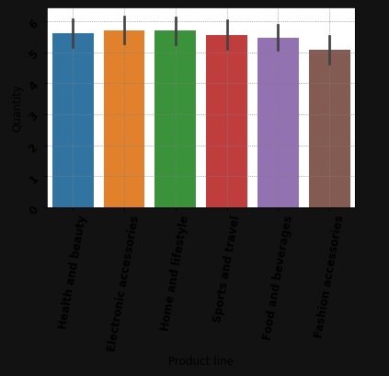
Visualisasi hasil penjualan
Produk yang banyak dibeli pembeli yaitu home and lifestyle dan electronic accessories

Slide 7
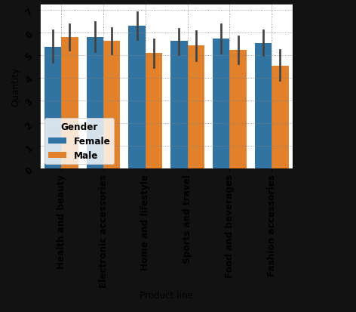
Visualisasi hasil penjualan
Produk yang banyak dibeli berdasarkan jenis kelamin yaitu home and lifestyle

Slide 8
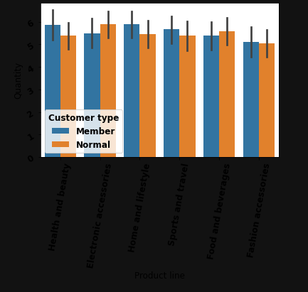
Visualisasi hasil penjualan
Produk yang banyak dibeli berdasarkan tipe pembeli yaitu home and lifestyle

Slide 9
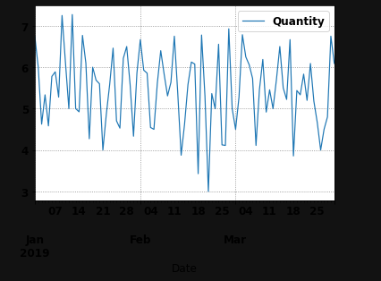
Visualisasi hasil penjualan
Selama tiga bulan pendataan, pada tanggal 7-14 januari 2019 mengalami kenaikan kuantitas pembelian tetapi antara tanggal 18-25 februari mengalami penurunan kuantitas pembelian.

Slide 10
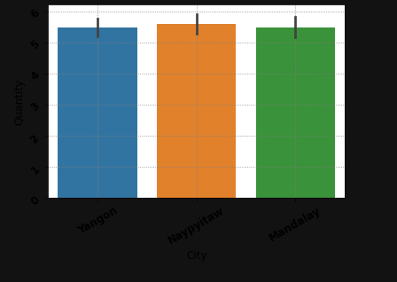
Visualisasi hasil penjualan
Branch A= cabang di Yangon, branch B cabang di Mandalay dan branch C cabang di Naypitaw. Berdasarkan grafik di kota Naypitaw lebih banyak transaksi penjualan.

Slide 11
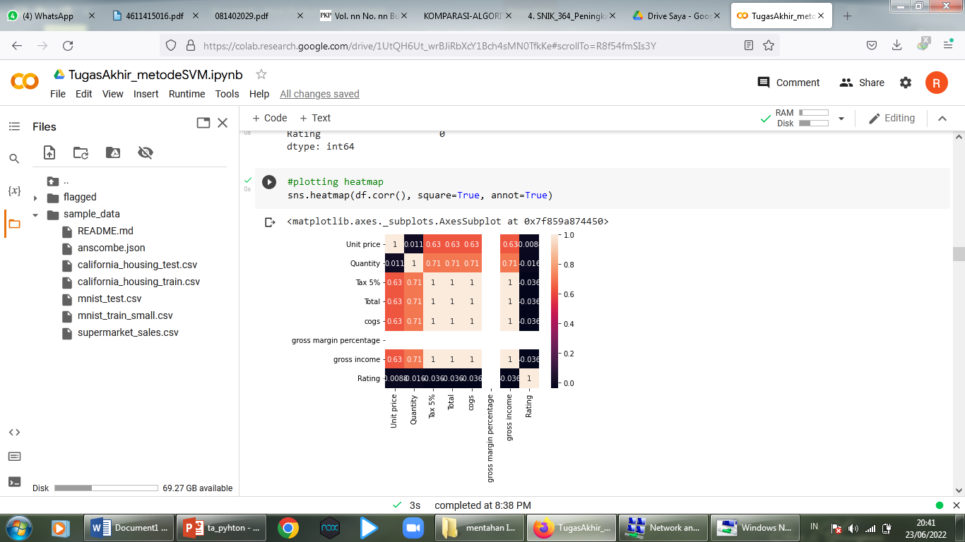
ANALISA
HEATMAP
Sebelum membuat model, kita perlu memeriksa korelasi menggunaakaan plotting Heatmap

Slide 12
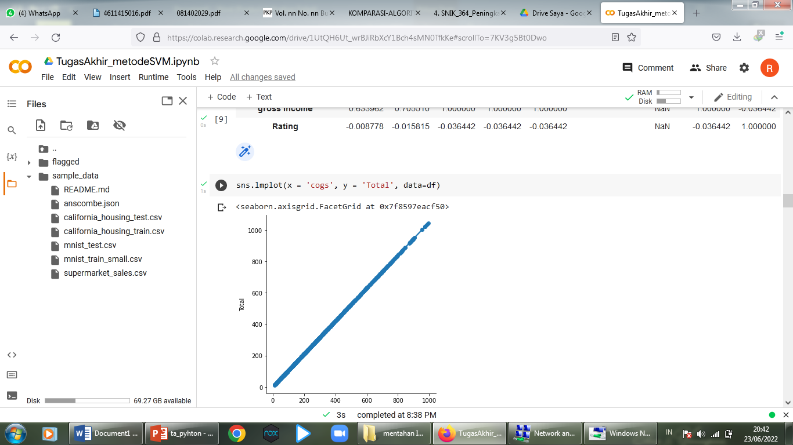
Perhatikan bahwa kita akan memeriksa budget dengan revenue. Keduanya memiliki tingkat korelasi sangat kuat, yaitu 1. Cogs adalah biaya yang dikeluarkan oleh supermarket untuk menghasilkan suatu produk. 2. Total adalah harga produk sudah termasuk pajak. Untuk memastikan kembali adanya korelasi Cogs dan Total, kita bisa plot dengan scatter plot.
KORELASI

Slide 13
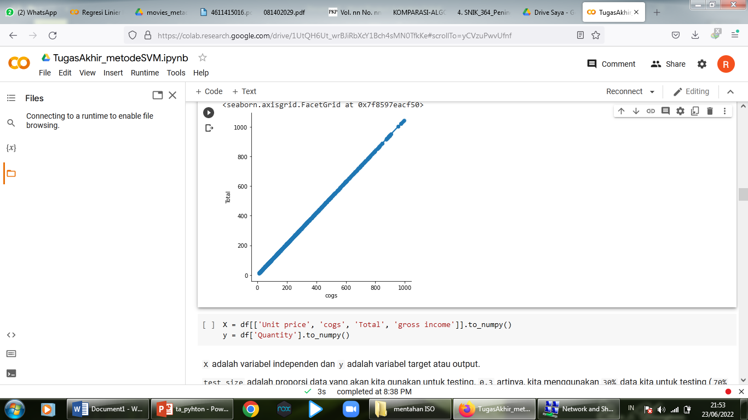
kita akan melakukan training untuk membuat modelnya.
PROSES TRAINING DATA
Selanjutnya, kita akan membagi data menjadi beberapa bagian. Data pertama digunakan untuk training dan data kedua untuk testing. Pembagiannya menggunakan nilai 70:30 artinya 70% untuk training dan 30% untuk testing.

Slide 14
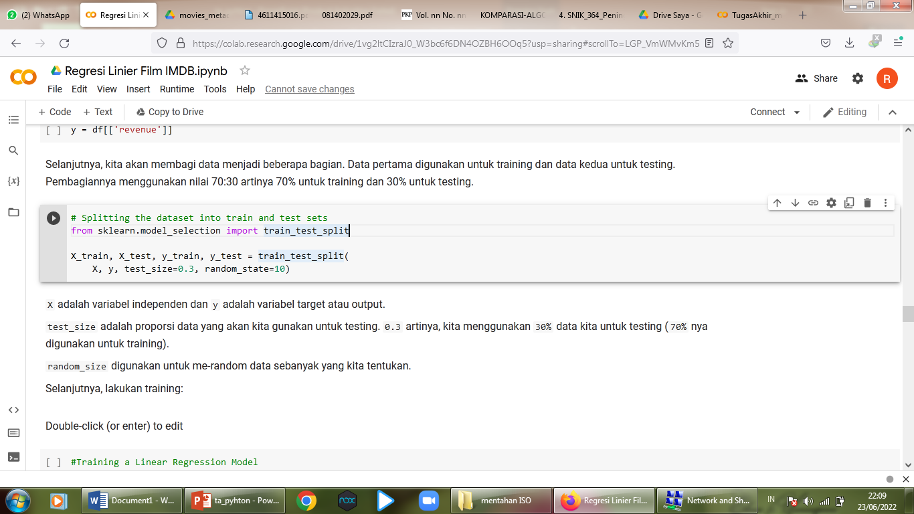
PEMBUATAN MODEL
X adalah variabel independen dan y adalah variabel target atau output.test_size adalah proporsi data yang akan kita gunakan untuk testing. 0.3 artinya, kita menggunakan 30% data kita untuk testing (70% nya digunakan untuk training). random_size digunakan untuk me-random data sebanyak yang kita tentukan.

Slide 15
ALGORITMA CODING
Mulai
Cleaning datasheet
Labeling
Hasil
Predict
Validation &
Score
Selesai

Slide 16
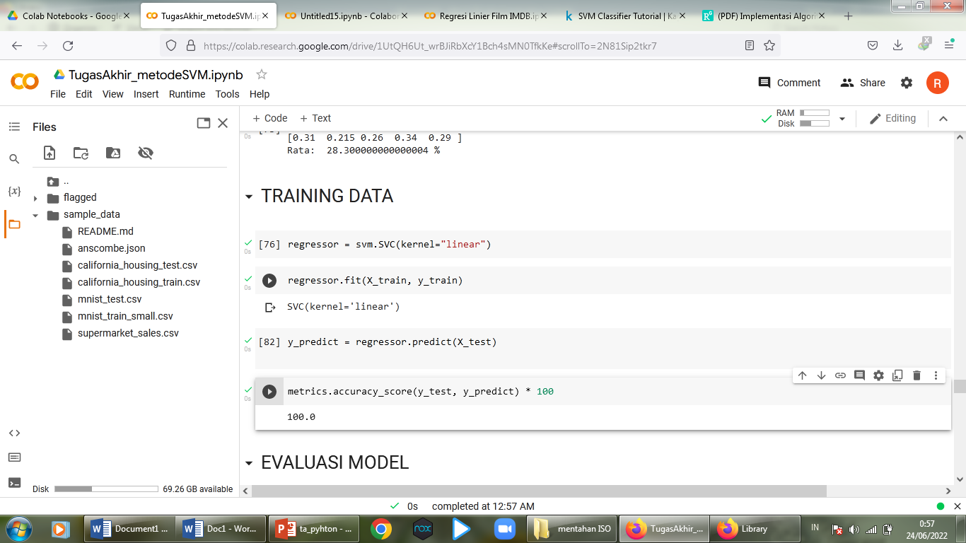
HASIL PREDIKSI
Score ada di rentangan (0%-100%). Semakin mendekati 100, semakin akurat model yang kita bangun.
Score yang kita peroleh memiliki akurasi sebesar 100% dan cukup akurat.

Slide 17
VALIDASI & SCORE
Dari beberapa metode yang kita coba berikut hasil scoring yang didapatkan :
SVM = 100 %
LINEAR = 81.25699038857223 %
KNN = 63.800000000000004 %
NAIVE = 28.300000000000004 %
Maka dapat disimpulkan bahwa dataset supermarket ini dapat dimaksimalkan dengan
Algoritma Support Vector Machine (SVM) dengan
Akurasi meencapai 100 %

Slide 18
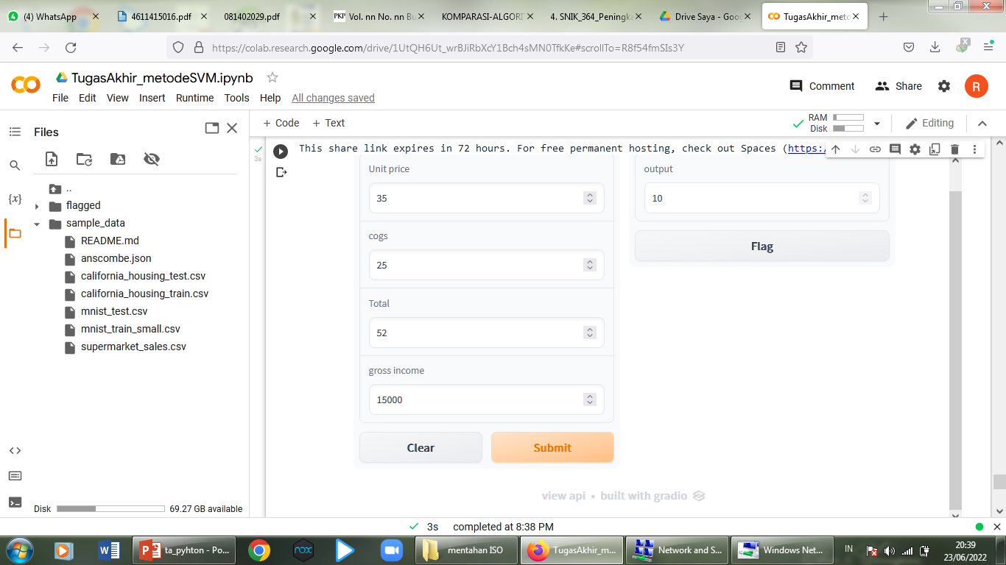
UJI COBA PROGRAM

Slide 19
KESIMPULAN
Berdasarkan hasil analisa dapat diambil kesimpulan sebagai berikut:
Produk Home and lifestyle merupakan produk yang sering dibeli konsumen(perempuan) sehingga direkomendasikan produk tersebut diperbanyak kuantitasnya. Terjadi kenaikan transaksi pada tanggal 07-14 Januari 2019 sehingga diperlukan menambah stok produk home and lifestyle dikarenakan konsumen perempuan lebih mendominasi membeli produk tersebut, tetapi pada tanggal 18-25 Februrari 2019 terjadi penurunan transaksi sehingga perlu di adakan diskon terutama untuk produk fashion and accecories dikarenakan produk tersebut paling sedikit diminati konsumen. Untuk cabang Naypitaw, karena cabang Naypitaw penjualan paling banyak maka perlu ditambah stok barang terutama jenis produk home and lifestyle.
Penerapan metode SVM pada prediksi penjualan supermarket ini cukup akurat dibanding metode lain(Linear=81.2%, KNN=63.8%, Naive Bayyes=28.3% ).
Metode yang paling tepat yaitu menggunakan Algoritma Support Vector Machine (SVM).
Berdasarkan hasil pengujian pada dataset ini menggunakan beberapa metode, metode SVM dapat digunakan sebagai pilihan dalam prediksi jumlah penjualan karena didapatkan scoring nilai dengan akurasi 100 %.

Slide 20
BATASAN MASALAH
Agar pembahasan dalam penelitian ini tidak terlalu luas, maka dalam TA ini diberikan batasan-batasan sebagai berikut:
1. Data yang digunakan adalah data supermarket di negara
Myanmaar 2. Datasheet diambil Kaggle :
https://www.kaggle.com/datasets/aungpyaeap/supermarket-sales 3. Aplikasi yang digunakan adalah google colla

Slide 21
SARAN
Saran untuk penelitian berikutnya. Penelitian ini menggunakan metode SVM untuk prediksi jumlah penjualan pada salah satu supermarket di negara MYANMAR, diharapkan pada penelitian selanjutnya dilakukandengan metode lain dan melakukan pengujian untuk negara yang berbeda. Hal tersebut digunakan untuk membandingkan akurasi peramalan dari setiap untuk melihat metode mana yang paling cocok digunakan dalam prediksi jumlah penjualan pada salah satu supermarket dinegara-negara tertentu. Saran untuk penelitian berikutnya.

Slide 22
DAFTAR PUSTAKA
Kaggle
https://www.kaggle.com/datasets/aungpyaeap/supermarket-sales
Buku
- Brownlee, Jason. (2017). Deep Learning for Natural Language Process, 1(1).
- Theobald, Oliver.(2017).Machine Learning for sbdolute Beginners Second Edition.
Jurnal
- Octaviani, P., Wilandari, Y. & Ispriyanti, D. (2014). Penerapan Metode Klasifikasi Support Vector Machine (SVM) Pada Data Akreditasi Sekolah Dasar (SD) Di Kabupaten Magelang. Jurnal Gaussian, 3(4), 811 - 820.
- Munawarah, R., Soesanto, O. & Faisal, M. (2016). Penerapan Metode Support Vector Machine Pada Diagnosa Hepatitis. Kumpulan jurnaL Ilmu Komputer (KLIK), 4(1).

